Slide 1

L*: 51,87
a*: 14,8
b*: 2,92
R: 159
G: 114
B: 89
L*: 42,07
a*: 28,11
b*: 19,77
R: 150
G: 80
B: 68
L*: 37,52
a*: 24,4
b*: 18,26
R: 132
G: 72
B: 60
L*: 41,24
a*: 19,25
b*: 15,67
R: 134
G: 85
B: 73
L*: 33,92
a*: 16,07
b*: 13,11
R: 110
G: 70
B: 60
L*: 31.52
a*: 9.1
b*: 11.3
R: 94
G: 69
B: 57

Slide 2
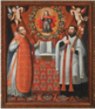
L*: 44.05
a*: 21.21
b*: 21.58
R: 147
G: 90
B: 69
L*: 42,44
a*: 27,66
b*: 24,60
R: 152
G: 81
B: 61
L*: 40,03
a*: 27,49
b*: 20,49
R: 143
G: 75
B: 62
L*: 40,11
a*: 20,06
b*: 13.90
R: 132
G: 81
B: 73
L*: 37.52
a*: 16.83
b*: 15,04
R: 121
G: 77
B: 65
L*: 31.34
a*: 18,80
b*: 10.96
R: 106
G: 62
B: 57

Slide 3

L*: 40,48
a*: 19,53
b*: 20,62
R: 134
G: 82
B: 63
L*: 39,26
a*: 18,39
b*: 19,96
R: 129
G: 80
B: 61
L*: 33,85
a*: 25,99
b*: 19,16
R: 124
G: 62
B: 51
L*: 32,87
a*: 27,46
b*: 21,94
R: 124
G: 58
B: 44
L*: 27,84
a*: 11,55
b*: 10,19
R: 88
G: 59
B: 51
L*: 22,15
a*: 8,52
b*: 5,79
R: 68
G: 48
B: 45

Slide 4
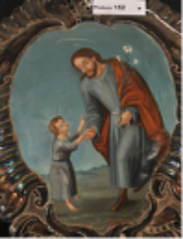
L*: 47,33
a*: -9,50
b*: -3,66
R: 90
G: 117
B: 118
L*: 42,25
a*: -10,36
b*: -0.90
R: 79
G: 105
B: 101
L*: 41,79
a*: -9,90
b*: -6,30
R: 73
G: 104
B: 109
L*: 42,05
a*: -12,01
b*: -7,33
R: 67
G: 105
B: 111
L*: 26,91
a*: -1,74
b*: -2,23
R: 59
G: 65
B: 67
L*: 19,81
a*: -1,17
b*: -0,95
R: 45
G: 48
B: 49

Slide 5
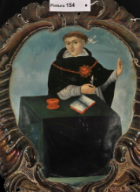
L*: 50,64
a*: -10,13
b*: -1,88
R: 99
G: 126
B: 123
L*: 48,40
a*: -10,36
b*: 0,36
R: 95
G: 120
B: 114
L*: 46,38
a*: -12,69
b*: -4,54
R: 80
G: 116
B: 117
L*: 44,30
a*: -12,03
b*: -3,38
R: 78
G: 111
B: 110
L*: 30.98
a*: -7.51
b*: -1.08
R: 59
G: 76
B: 74
L*: 19,45
a*: -3,00
b*: -0,05
R: 42
G: 48
B: 47

Slide 6
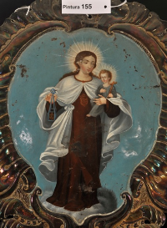
L*: 38,34
a*: -9,18
b*: -7,08
R: 65
G: 95
B: 101
L*: 37,02
a*: -10,62
b*: -5,17
R: 61
G: 92
B: 95
L*: 38,79
a*: -12,27
b*: -6,12
R: 60
G: 97
B: 101
L*: 38,92
a*: -10,62
b*: -3,13
R: 68
G: 97
B: 96
L*: 33,32
a*: -5,49
b*: -1,44
R: 67
G: 81
B: 80
L*: 30,86
a*: -2,34
b*: -1,60
R: 67
G: 74
B: 75

Slide 7
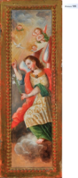
L*: 36,64
a*: -5,13
b*: 18,82
R: 89
G: 88
B: 56
L*: 37,29
a*: -6,93
b*: 33,68
R: 93
G: 90
B: 30
L*: 40,91
a*: -8,38
b*: 23,02
R: 96
G: 99
B: 58
L*: 31,06
a*: -10,60
b*: -11,01
R: 63
G: 77
B: 56
L*: 23,76
a*: -10,26
b*: 5,81
R: 43
G: 61
B: 48
L*: 19,14
a*: -6,51
b*: -10,74
R: 43
G: 49
B: 31

Slide 8
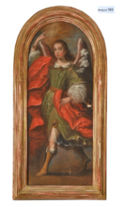
L*: 38,68
a*: -0,62
b*: 17,14
R: 100
G: 90
B: 63
L*: 34,80
a*: -1,60
b*: 14,77
R: 88
G: 82
B: 58
L*: 30,42
a*: -2,20
b*: 8,95
R: 74
G: 72
B: 58
L*: 32,70
a*: 0,33
b*: 12,43
R: 85
G: 76
B: 57
L*: 32,15
a*: 1,50
b*: 9,95
R: 84
G: 74
B: 60
L*: 26,90
a*: 0,31
b*: 13,23
R: 71
G: 63
B: 43

Slide 9
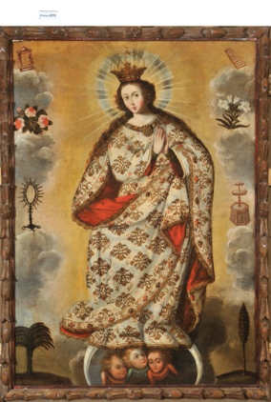
L*: 63,00
a*: 0,73
b*: 24,31
R: 169
G: 151
B: 109
L*: 54,96
a*: 2,48
b*: 26,82
R: 151
G: 129
B: 85
L*: 53,65
a*: 7,47
b*: 33,01
R: 158
G: 122
B: 71
L*: 46,91
a*: 13,73
b*: 34,06
R: 148
G: 101
B: 54
L*: 41,36
a*: 11,69
b*: 24,11
R: 127
G: 90
B: 58
L*: 32,27
a*: 4,88
b*: 19,54
R: 93
G: 72
B: 45

Slide 10
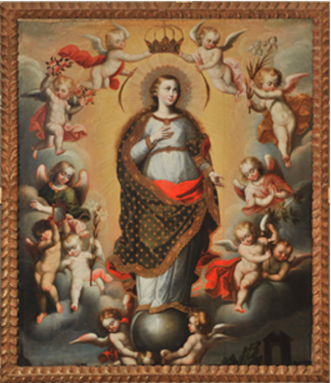
L*: 49,40
a*: 6,74
b*: 27,30
R: 143
G: 112
B: 71
L*: 51,19
a*: 8,80
b*: 33,04
R: 153
G: 115
B: 65
L*: 46,24
a*: 9,02
b*: 27,47
R: 138
G: 103
B: 64
L*: 43,22
a*: 5,99
b*: 22,66
R: 124
G: 98
B: 65
L*: 41,93
a*: 4,70
b*: 24,54
R: 119
G: 95
B: 59
L*: 35,29
a*: 4,50
b*: 23,86
R: 102
G: 79
B: 45

Slide 11
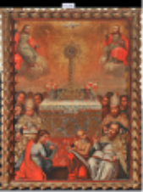
L*: 51,49
a*: 8,12
b*: 25,04
R: 150
G: 117
B: 80
L*: 46,66
a*: 10,44
b*: 24,83
R: 140
G: 103
B: 69
L*: 44,05
a*: 11,02
b*: 23,57
R: 133
G: 97
B: 65
L*: 40,12
a*: 15,52
b*: 23,41
R: 129
G: 84
B: 57
L*: 39,79
a*: 8,43
b*: 22,71
R: 118
G: 88
B: 57
L*: 31,58
a*: 8,09
b*: 11,72
R: 93
G: 69
B: 56

Slide 12

L*: 51,49
a*: 8,12
b*: 25,04
R: 150
G: 117
B: 80
L*: 58,67
a*: 7,61
b*: 27,92
R: 170
G: 135
B: 92
L*: 51,48
a*: -13,68
b*: 19,27
R: 156
G: 113
B: 91
L*: 41,43
a*: -1,22
b*: 7,88
R: 101
G: 98
B: 85
L*: 38,36
a*: 28,88
b*: 23,54
R: 141
G: 70
B: 54
L*: 33,06
a*: 0,12
b*: 4,8
R : 81
G: 77
B: 70
L*: 37,6
a*: -1,49
b*: 13,43
R: 94
G: 88
B: 67

